Slide 1
《冲突管理》课程前言
浙江理工大学科技与艺术学院人力资源教研室
涂辉文 博士
huiwenttt@163.com

Slide 2
内容
冲突管理是什么？
冲突管理课程学习内容
冲突管理课程学什么？怎么学？

Slide 3
前面的话
我们每个人都生活在一个人造的概念、人造物构成的世界中，只有让你的人生属于你自己，拥有自我的真实意义，我想，那就是人生幸福（非快乐）的源泉。
所以，强调理解——客观理解——科学理解，当你对一个事物（概念）能用自己的语言简洁表达，你有了基本的来自自我的理解；当你不断采用客观（数据）与科学的思路去分析事物，解决问题时，你就具有了较高的能力，面对自己的生活、工作与意义，不断获得更多的、作为人的自由。
学习什么：理解掌握概念、理论、方法论；不断理解、实践、提升！

Slide 4
冲突管理是什么？
课程首要问题：概念界定、内容界定——管理的基本要求
当人逐步理解什么是冲突，人为什么会发生各种各样的冲突的必然性，你的思考逐步深刻，你就有越大的冲突处理的自由。
所以，先界定课程最基本的概念：冲突、冲突管理

Slide 5
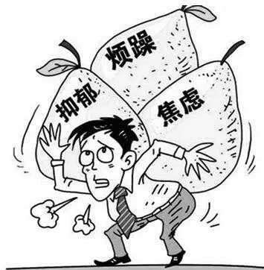
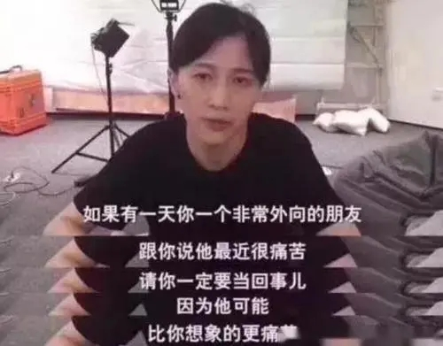
冲突管理是什么？ ——个体内的冲突
. 存在意见的对立或不一致，并带有某种相互作用。

Slide 6
冲突管理是什么？ ——个体内的冲突
人的无助感：压力、压抑、忧郁、麻木、空洞等问题；
是个体内部自身冲突的各种表现；
其根源：我是谁？我该干什么？我该怎么干？无数困难挫折怎么办？----------；
————自我（自我意识、自我概念----）：对自己各个方面、对世界（充满人造主观性、忽悠性）有没有确定的认识，有没有自信？

Slide 7
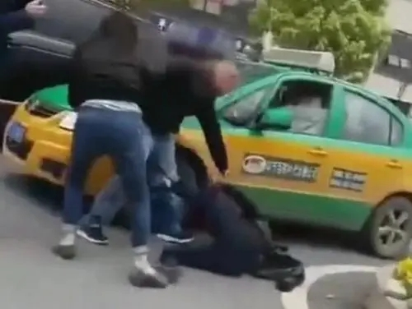

冲突管理是什么？ ——个体间的冲突？
路怒症现象互作用。

Slide 8
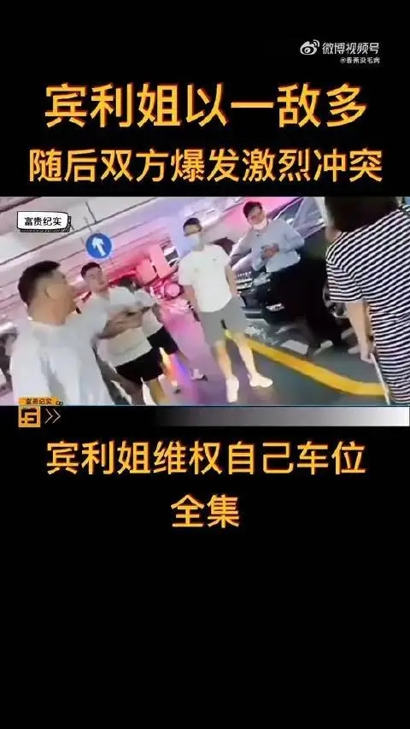
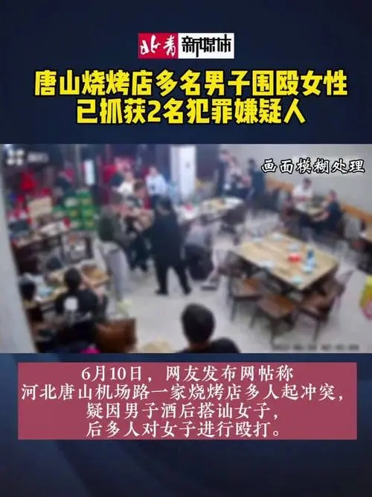
冲突管理是什么？ ——群体间的冲突？
路怒症现象互作用。

Slide 9
冲突管理是什么？ ——什么是冲突？
可见，冲突这个概念很大，包括了看到的、经历的一切对立与不一致——个体的、人际的、群体（团队的）、组织的、社区的、社会的、国家的、世界的等等层次的冲突，
具体的内容形式也多种多样：个体内心的各种思虑；人际的各种价值、偏好、利益冲突；群体的规则、认同、任务；社会的文化、价值观、活动冲突；等等。
因此，在冲突这个涵盖内容包括多层次、广泛内容的概念下，谈冲突管理，就很难陷入什么都是冲突管理的迷阵。
学习冲突管理，应该建立在我们对这个概念有清晰的界定，对其内容框架有个逻辑合理的界定。——这是我们学习任何知识的基础。
本课程将基于管理学的角度，对冲突与冲突管理进行定义。

Slide 10
冲突管理是什么？ ——冲突有益吗？
具体的冲突内容形式也多种多样：个体内心的各种思虑、人际的各种价值、偏好、利益；群体的规则、认同、任务；社会的文化、价值观、活动；等等。
对冲突的性质与意义的不同认知，导致不同的冲突管理的思路：
以家庭父子冲突为例，如果父亲认为冲突：
1有害：认知与行为--避免
2定有：认知与行为—不恶化
3有益：识别问题，改善与发展机会
何者为好？
冲突有害
避免冲突
管理冲突不恶化
冲突无可避免
冲突有益
与冲突共存与发展
冲突管理的思路（罗宾斯，2005）

Slide 11
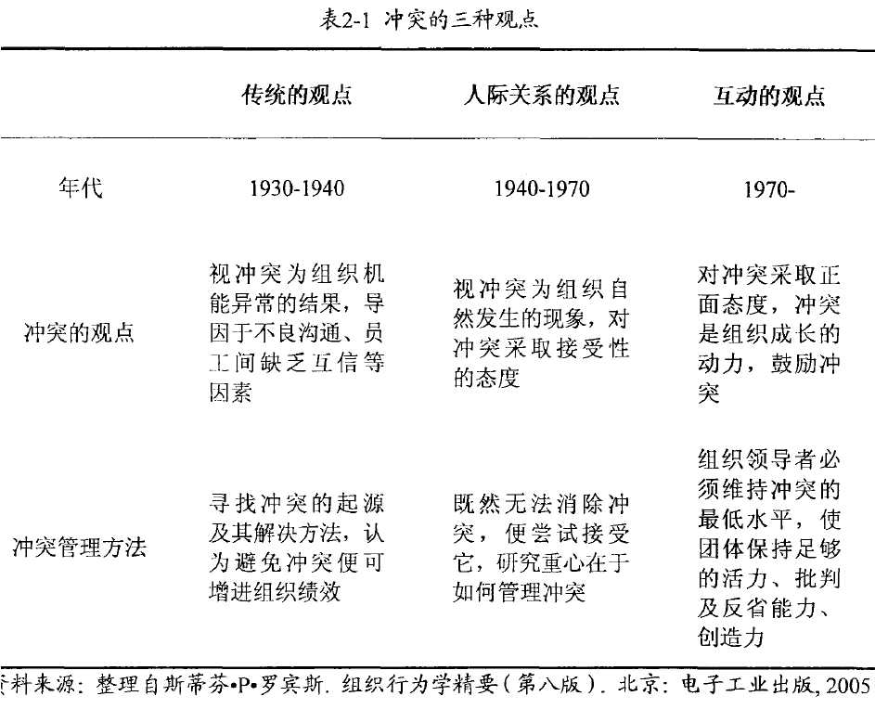
冲突管理是什么？ ——什么是冲突？
冲突是仅次于上帝和爱之外充斥于人们之间的主

Slide 12
冲突管理是什么？ ——什么是冲突？
冲突的内容与形式多种多样，其具体层次表现：
个体自身：个体自身角色、社会角色、人际交往、动机与欲望、价值与追求，导致的困惑、迷茫、矛盾、抑郁、精神失调等等；
人际冲突：人际交往中行为、观念、价值观、利益等等；
群体冲突：群体思维、任务、关系、利益等等；
组织冲突：结构、业务，包括群体、个体
社会冲突：包括以上各层次冲突
因为冲突形式的复杂多样性，因此，不能笼统的说冲突管理。我们在识别界定冲突性质特征时，一定要清晰界定这个冲突的层次、性质等，有清晰有力的界定，才可能有效处理。

Slide 13
冲突管理是什么？ ——什么是冲突？
各个领域的学者根据个人的研究需要来界定冲突，不同的学科对于冲突的定义可能有不同的看法。
例如，Pondy---广义的冲突定义：冲突是一个过程，涵盖了过程中所有的冲突现象与事件。
Wall和Calliste:冲突是一种过程，在这个过程中，一方察觉到其利益受到另一方的反对或负面的影响。
其他的学者则有不同的界定，Thomas特别突出强调冲突是别人反对当事人所“关切的事情，或“某些在意的事情”。
所以，学者们对于冲突各抒己见，没有定论。
注：因为冲突概念的宏大，导致看待冲突的角度与观点差异，从而定义差异，冲突管理研究差异！

Slide 14
冲突管理是什么？
冲突管理= 冲突 + 管理
什么是冲突？什么是管理？
冲突定义：心理学、管理学、社会学，等等
本课程冲突定义：在事件中的双方或者多方，由于在感受、价值、利益等方面的感知存在不一致（或者对立）的情况下，而产生的相互不一致以致对立的心理认知或行为状态。
关键词：多方参与主体；不一致；对立状态（过程）。
那么，冲突管理内容是什么？
前述冲突的结构多层次性、内容的复杂多样性，使得本课程认为，冲突管理没有一个标准的操作模式。参考书缺乏。
因此，本课程试图遵循管理的思路，在主体对冲突性质进行清晰界定的基础上，明确冲突管理的目标，进而围绕目标进行的一系列的管理职能性活动。

Slide 15
冲突管理是什么？ ——什么是管理？
管理，虽然各个学者（学派）根据自己对于管理行为进行研究的角度，有各种不同的定义，但是，本课程采用一贯的基于实践有效性的主动定义。
管理定义（管理学）：目标，职能性动态过程；
管理：是为了实现管理者的目标，根据客观规律与事件动态发展而进行的一系列动态性职能活动。概念核心要素：
目标：取决于事件认识、性质界定；
职能活动：计划、组织、协调、领导、控制；
动态：事件的性质认知、动态发展、知识的实践提升、职能活动的动态修正、改善与演进。

Slide 16
冲突管理是什么？——内容框架
回顾其他课程内容：
管理学：概念、管理理论、四类管理职能；
人力资源管理：概念、人的管理理论，企业中人的管理过程；
市场营销学：概念、营销理论，目标市场、4p营销策略；
团队管理：团队概念，团队过程各环节管理；
企业文化导论：企业文化概念，企业文化结构与建设过程；
那么，冲突管理呢？

Slide 17
冲突管理概念启示：一个企业内冲突的解决
亚通网络公司是一家专门从事通信产品生产和电脑网络服务的中日合资企业。公司自1991年7月成立以来发展迅速，销售额每年增长50%以上。与此同时，公司内部存在着不少冲突，影响着公司绩效的继续提高。
•因为是合资企业，尽管日方管理人员带来了许多先进的管理方法。但是日本式的管理模式未必完全适合中国员工。例如，在日本，加班加点不仅司空见惯，而且没有报酬。亚通公司经常让中国员工长时间加班，引起了大家的不满，一些优秀员工还因此离开了亚通公司。
•亚通公司的组织结构由于是直线职能制，部门之间的协调非常困难。例如，销售部经常抱怨研发部开发的产品偏离顾客的需求，生产部的效率太低，使自己错过了销售时机；生产部则抱怨研发部开发的产品不符合生产标准，销售部门的订单无法达到成本要求。
•研发部胡经理虽然技术水平首屈一指，但是心胸狭窄，总怕他人超越自己。因此，常常压制其他工程师。这使得工程部人心涣散，士气低落。
1.亚通公司的冲突有哪些？原因是什么？
2.如何解决亚通公司存在的冲突？

Slide 18
案例分析思路
对于该案例分析的主要方法思路：
判断冲突的界定与性质：层次、结构
分析冲突原因：原因、相互关系
明确冲突管理目标：个体、群体、组织目标及其相互关系
选择并采取冲突管理策略方案：管理决策
跟踪并动态调整冲突管理策略：管理的动态性
整个分析过程，我们会发现，并没有标准的事件冲突管理的答案，更重要的应该是我们学习并训练对冲突类型分析、性质界定、原因分析；冲突事件管理目标的确定、管理方案衡量与选择、方案实施、反馈与调整。
——管理的逻辑：界定、事件分析（原因、关系）、目标、执行方案（职能性工作）、实施，动态管理。

Slide 19
案例分析：
从上述案例分析思路中，我们看到，对于该事件的处理应该是二个主要方面内容：
冲突界定与分析、管理的权衡与实施（目标与策略）
——这就是冲突管理，本课程以此为内容框架设计依据。
回顾你遇到的典型冲突及其处理方法。
讨论：你目前遇到过影响比较大的生活、人际、学习、群体中的冲突有什么？你是如何处理的？
举例与讨论：当前你关注的社会热点冲突时什么，你怎么认为该冲突的处理效果及其影响？

Slide 20
冲突管理课程内容
所以，本课程要学习的内容主要有：
概念识别：冲突（概念、特征、过程）、冲突管理（概念、特征、过程），
冲突的本源泉（冲突的个体层面）：个体及其自我冲突；
冲突管理过程分析：冲突识别、冲突诊断、冲突处理（重点）、结果评价、结果反馈
冲突典型理论分析：Tomas 五种冲突管理策略模型、博弈论，等等。
冲突管理专题（情绪与冲突管理，认知与冲突管理，组织、群体内冲突与管理）
实践训练，更重要的学习：理解概念方法思路，并运用于日常学习、生活管理——能力训练

Slide 21
冲突管理课程内容
所以，本课程要学习的内容主要有：
第一章：课程前言（导论）
第二章：冲突概论
第三章：个体的自我冲突
第四章：冲突管理概论
第五章：冲突管理策略分析
第六章: 冲突管理专题
情绪与冲突管理；
认知冲突与管理；
群体冲突与管理；
组织冲突与管理；等等

Slide 22
冲突管理课程内容
从以上冲突管理内容来看，课本难以符合；
所以，课本作用：
参考书之一；
还有很多其他参考书，关于冲突、冲突管理，但都是作者从某个视角看待包含内容广泛的冲突与冲突管理；
以及中国知网cssci检索的管理、心理类学术期刊。

Slide 23
冲突管理课程如何学？
课程特征（社会科学）：
理论概念、过程、策略部分有很多以往理论思路与成果：——理论指导作用；
实践锻炼：以上理论内容都是定性的、有条件的，必须结合实践（阅读、理解、训练、现实实践），才能真正掌握与深入
进一步讨论：你学习了社会学科这么多课程，你觉得你每门课学到的最重要的东西是什么，举例。
你的学习：建立冲突管理的概念、理论框架，注重相关经典阅读的积累，学习、实践、应用、提升，不断反复、上升。

Slide 24
课程目标：
开阔视野，打开思路；
提高对于实践运作分析问题、解决问题的能力；
在学习的同时，尝试思考和解决本组织、本人、班级、各类团队问题。
特别指出：社会、管理问题，没有绝对的对错，所以，学习和执行过程中，更在乎你的有没有思想、论述依据，你的价值观等。

Slide 25
如何检验你的学习效果？
概念框架
分析能力
实践能力
简言之，理解、掌握概念；理解并运用理论思考；不断采用所学冲突管理方法处理实践问题。

Slide 26
回归前面的话--该怎么学
我们每个人都生活在一个人造的概念、人造物构成的世界中，只有让你的人生属于你自己，拥有自我的真实意义，我想，那就是人生幸福（非快乐）的源泉。
所以，强调理解——客观理解——科学理解，当你对一个事物（概念）能用自己的语言简洁表达，你有了基本的来自自我的理解；当你不断采用客观（数据）与科学的思路去分析事物，解决问题时，你就具有了较高的能力，面对自己的生活、工作与意义，不断获得更多的、作为人的自由。
学习什么：理解掌握概念、理论、方法论；不断理解、实践、提升！

Slide 27
管理实践能力最终检验标准：
目标实现
满意原则

Slide 28
课程考核――选修课
考核不是目的，只是手段。
课程考核：
课内案例讨论及考勤30%
平时作业30%
期末考试（案例分析题与论述题）40%

Slide 29
课外阅读
目的：概念、理论积累，方法学习，实践锻炼。
《冲突管理》专门课本的稀少性与多样性，为什么？
阿西莫夫 《基地》（银河帝国 第一部）
贾雷德 戴蒙德《第三种黑猩猩》 2015年
罗洛 梅《人的自我寻求》
鲁思·安娜·核心冲突:化社交危机为共赢契机的冲突管理 人民邮电出版社 2013年
理查德 道金斯《自私的基因》第五、十章；
科塞 《社会冲突的功能》
卡伦 霍尼《我们内心的冲突》
图书馆数据库：管理学、心理学核心期刊（CSSCI）,等等。

Slide 30
小组实践作业
阅读并分析讨论：
阿西莫夫 《基地》（银河帝国 第一部）中，有不少重要的冲突事件：1）十万人移居川陀星（不用做）；2）安星侵略川陀星；3）基地反击安星；4）行商与科瑞尔业务中传教士登船；5）科瑞尔星与川陀基地星间的战争冲突，等等。
书中每次冲突的处理都非常有高度和深度，理解这些冲突管理的思想令人兴奋。
小组读书作业：
自动组成3-5人读书小组阅读本书，并就其中的某一次冲突进行分析讨论，并把结果提交PPT。
思考讨论方法：管理元方法、科学元方法
1）界定事件性质：这是一个什么事件，事件中双方地位、资源、实力等状态如何，基地方如何设定目标，如何实现自己的目标
2）分析过程中的目标特征、长短期性、分析认知高度、节奏与阶段性，及其过程中的不易与煎熬（动态性与坚定等等）。
作业完成时间：10.12日上交，并安排小组上台演讲本组讨论结果PPT。

Slide 31
课外作业一
1、说明本课程的内容结构是什么，你觉得这种内容结构的课程合理吗？
2、本课程你的学习目标是什么？你会如何学习本课程？
3、解释：什么是管理，并以你的某次成功或失败事件来说明这个概念。
4、解释：什么是科学，并以你的某次成功或失败事件来说明这个概念。

Slide 32
课后反思笔记
1、本堂课主要讲了哪几个内容？
2、本课堂内容与日常生活学习中的事件分析有什么相关吗，有什么管理启示。

